Slide 1
Herzlich Willkommen zum Symposium IV
27. Mai 2019

Slide 2
Schulentwicklung an der KVSS
Schuljahr 2018/2019
Teil 2
Mai 2019

Slide 3
Ablauf
19:00 Begrüßung
Vorstellung, Ablauf
Überblick über den bisherigen Prozess
Einblick in die geplanten Neuerungen
19:45 Nachfragen und Einführung in die Gruppenarbeit
20:00 Pause
20:15 World-Café
21:30 Sammlung von Eindrücken und Ausblick
22:00 Abschluss

Slide 4
Schulentwicklung – Warum?
Lernen und Leben im Ganztag
Neue Lebenswelt der Kinder
Knackpunkt Hausaufgaben
Unzufriedenheit am Standort und Hamburg weit
Umfang
Betreuung
Stress
Unzufriedenheit
→ Aufgabe: Zunächst Hauptschmerzpunkt HA zu heilen!

Slide 5
Lern- und Lebenswelt unserer Kinder
Straffe Taktung
Individuelle Bedürfnisse
Individuelle Bedürfnisse
Geborgenheit
Geborgenheit
Hohe Anforderung
Freiraum
Freiraum
Zeit
Zeit
Gemeinsamer Lern- und Lebensraum
Selbstständigkeit
Selbstständigkeit
Lange Tage
Vertrauen
Vielfalt im Lernen
Leistungsdruck
Individuelle Diagnostik

Slide 6
Unser Anspruch
Kindgerechtes Lernen und Leben stetig weiter entwickeln und optimieren!
Schule als positiver Lern- und Lebensort!

Slide 7
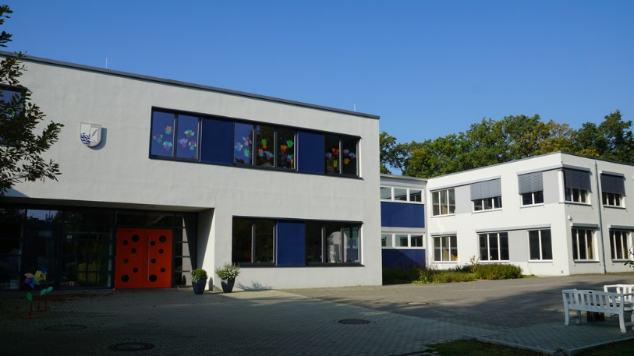
Aus folgenden Erkenntnissen:
Leitbild
Elternrat
Fortbildungen
Symposium I-III
Beratungen
Leitungsteamsitzungen
GTA-Sitzungen
Konferenzen & DB
Netzwerktreffen
Hospitationen
Alle Stimmen der Kinder, Eltern, Lehrkräften, PädagogInnen
Umfrage der Kinder
GBS-Konferenzen
Pilotphase
Auswertungen der Piloten

Slide 8
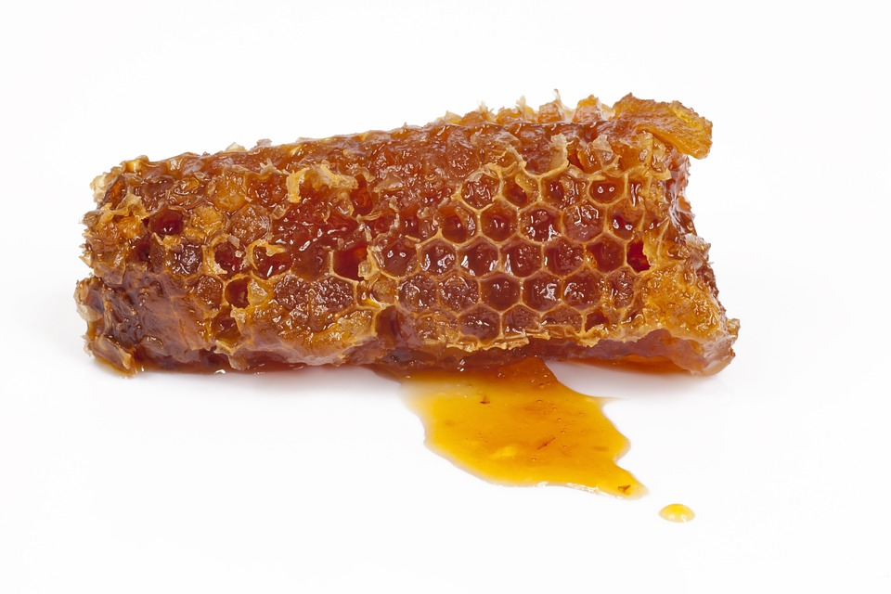
Erfolgt der gewonnene Extrakt:

Slide 9
Unser Ziel
Höhere Lernerfolge und Steigerung der Motivation durch selbstgesteuertes Lernen!
Freude-Freiraum-Flexibilität-Leistung-Planung

Slide 10
Unser Modell
1
Offener Anfang
2
Wochen-
hausaufgabe
3
Gemeinsame
Stunde
4
HA-Betreuung
5
Angebote
6
Abholzeiten

Slide 11
Bausteine Vormittag
1
Offene Eingangsphase
Wochenhausaufgaben
Gemeinsame Stunde
2
3

Slide 12
Baustein : Wochenhausaufgaben
2
Wochen-HA
Schulplaner
Umfang
Rückgabe
Kontrolle
verbindliche Einführung für alle

Slide 13
Vorteile Wochenhausaufgaben
Entspanntere und zufriedenere Schüler /Eltern
Zeitersparnis für den Unterricht: 1x aufschreiben
Unterricht ist planbarer
Transparenz für die Eltern
Training/Wiederholung im Elternhaus
Kinder lernen Zeitmanagement
Kontrolle ist planbarer

Slide 14
Bausteine Nachmittag
3
Gemeinsame Stunde
Hausaufgabenbetreuung
Angebote
Abholzeiten
4
5
6

Slide 15
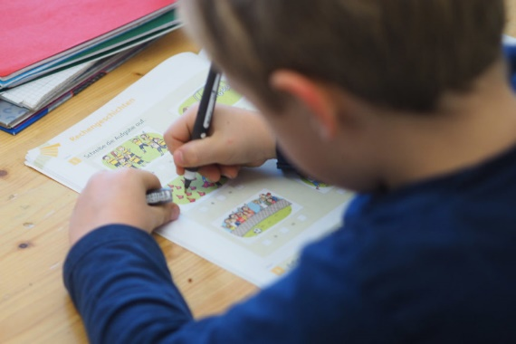
Baustein : Hausaufgabenbetreuung
4
Stille-Raum
Für Kinder der 1. bis 4. Klassen
Helfer-Raum
Dienstag, Mittwoch, Donnerstag
Partnerarbeits-Raum
Von 13:20 bis 15:45 Uhr
HA-Raum für 1. Klassen
„Elternfreie Zone“
Kommunikation über Schulplaner
Flüster-Flur
Kommunikationbei Bedarf auch persönlich
→ Bedürfnisorientierte und individuelle Lösung für Ihr Kind!
→ „Hilf mir, es selbst zu tun.“

Slide 16
Mögliche Herausforderungen
„Mein Kind wird bis Sonntag nichts machen!“
„Mein Kind ist Dienstag fertig und dann?“
„Mein Kind kann sich nicht organisieren – Überforderung.“
„HA-Haus: Wie das mit so vielen Kindern machbar?“
“Muss ich als Elternteil nun die Arbeit der Schule übernehmen?“
„Wird jahrgangsübergreifendes Arbeiten eingeführt?“
„Wie kann die HA-Kraft alle Jahrgänge gleichzeitig bedienen?“

Slide 17
Das bietet unser Modell:
Selbstständiges und selbsttätiges Arbeiten
Rhythmusfindung
Flexibilität und Planbarkeit
Freiraum
Neues Lernhaus
Bedürfnisorientiertes Arbeit
Individualisierung
Mehr Steuerung / Kommunikation
→ Idee: Aus Pflicht Spaß machen!

Slide 18
Themenspeicher
Begleitung & Kontrolle durch Leitung
Verantwortlich-keit
der Eltern
Kommunikation zwischen den Teams
Evaluation & Anpassung
Lernspiele
Lernzeiten
Rhythmisierung
Weitere gemeinsame
Stunden
Differenzierung
JG 1 -4
HA 1. Klasse
erst ab Herbstferien

Slide 19
Wir werden starten – JETZT!

Slide 20
Haben Sie noch Fragen?

Slide 21
World-Café
An jedem Tisch stellen wir jeden Baustein vor
Kommen Sie ins Gespräch! Notieren Sie Ihre Anmerkungen!
Wechsel nach 15 Minuten

Slide 22
Wie geht es weiter?
Elternrat
3.6.
13.6.
27.5.
5.6.
28.5.
18.6.
Lehrer-konferenz
Dienstbesprechung GBS
Schulkonferenz
SuS-Parlament
Ganztags-ausschuss
Leitungs-team
Symposium IV
Elternbrief (Homepage)

Slide 23
Leinen los!

